Slide 1
Nachbarn fräsen Nebenan
Ein Fräsen-Kurs mit der Shaper Origin Robert Meisenecker
CC-BY-SA 4.0

Slide 2
Willkommen
Über den Kursleiter
…
…
…

Slide 3
Kursinhalt
Einführung: Grundlagen Fräsen (Oberfräse)
Einführung: Shaper Origin Besonderheiten
Shaper Origin Demo (Aircut)
Shaper Origin Praxis
Vorbereitungen
Grundwissen
Sicherheit
Selber fräsen

Slide 4
Grundlagen Fräsen (Oberfräse)

Slide 5
Grundlagen Fräsen (Oberfräse)
Bearbeitung Materialoberfläche
Kanten bearbeiten (fasen, abrunden)
Löcher bohren
Nuten fräsen
Taschen fräsen

Slide 6
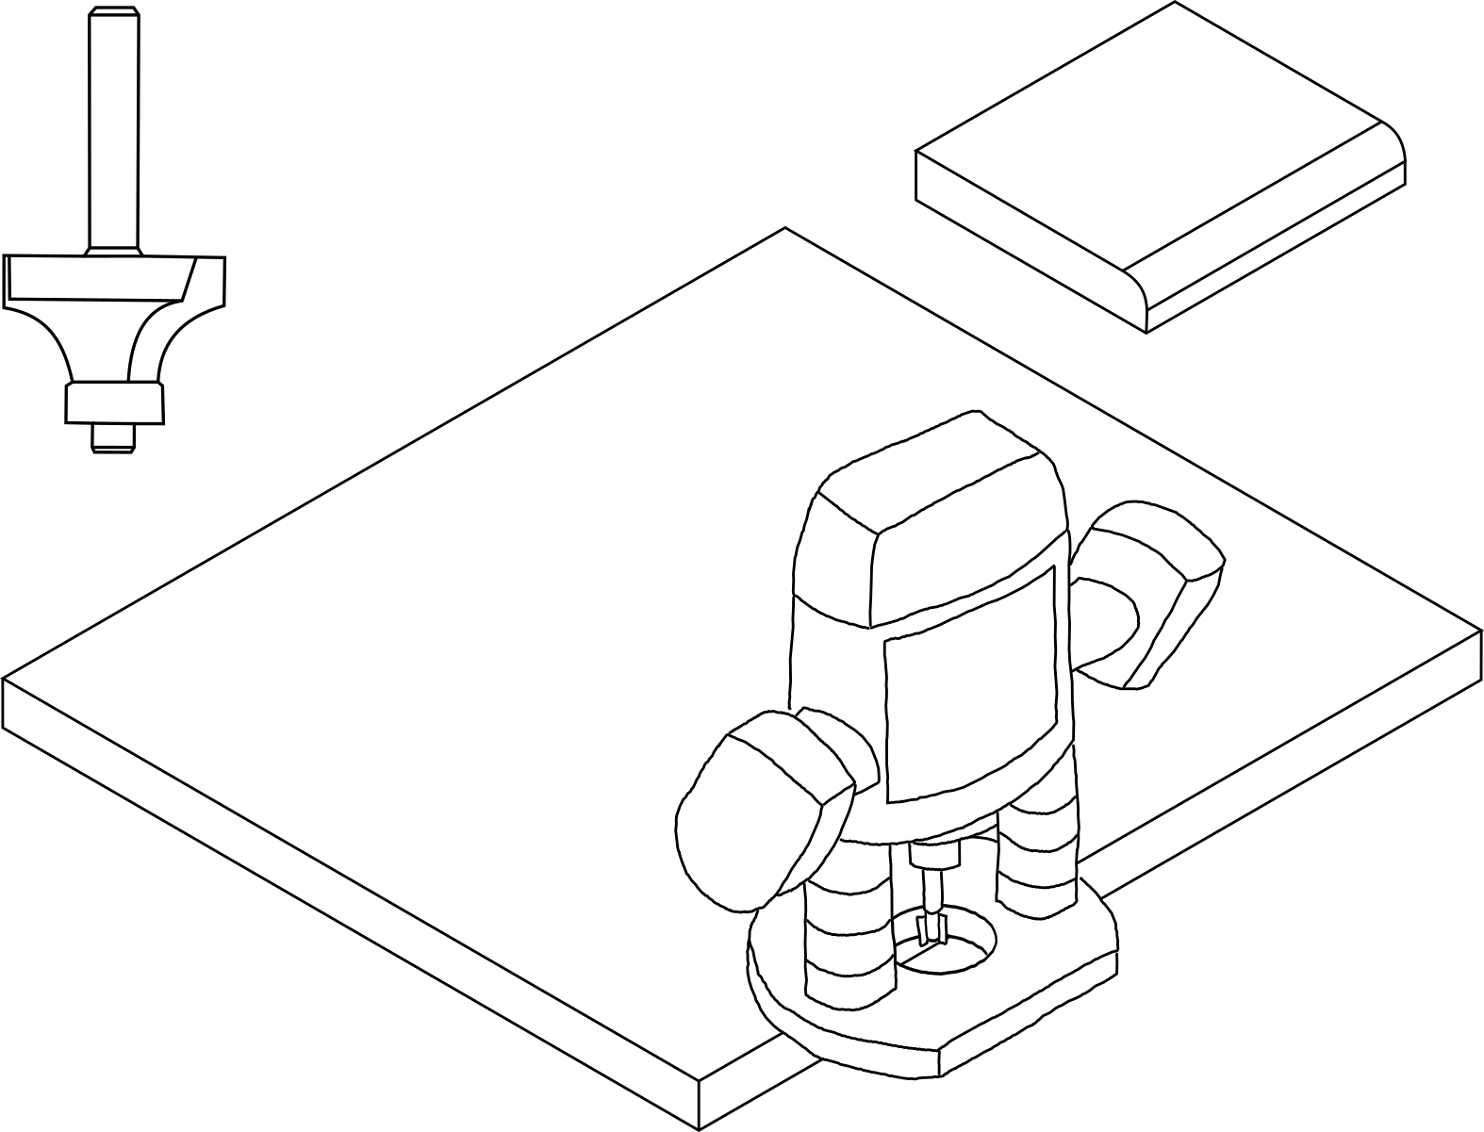
Grundlagen Fräsen – Kante (1)

Slide 7
Grundlagen Fräsen – Kante (2)
Werkzeug: Abrundfräser/Fasenfräser (mit Kugellager)
Hilfsmittel: Kante des Werkstücks
Fräsen:
Geradlinig führen
Kontakt halten

Slide 8
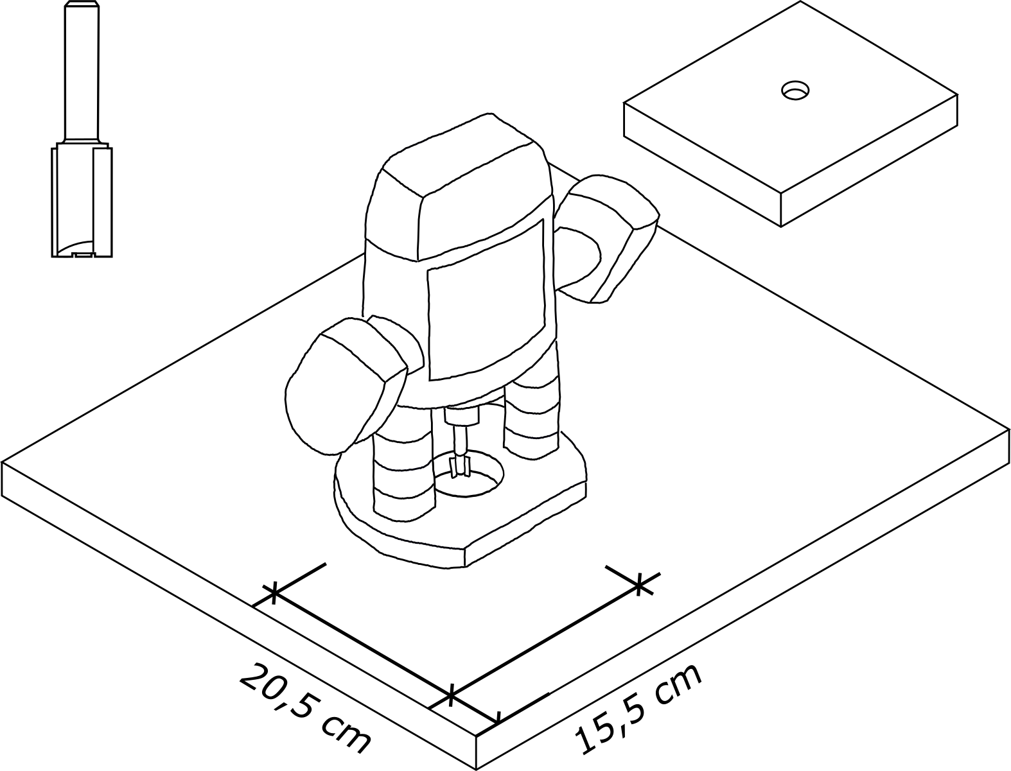
Grundlagen Fräsen – Loch (1)

Slide 9
Grundlagen Fräsen – Loch (2)
Werkzeug: Nutfräser
Hilfsmittel: Lineal
Vorab: genau messen, Fräse positionieren
Fräsen: Fräser absenken

Slide 10
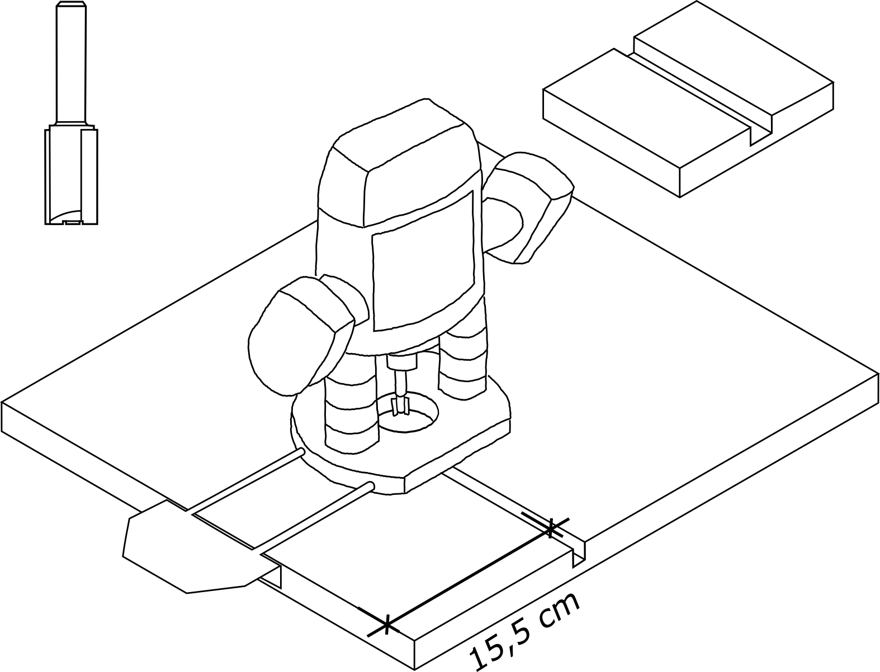
Grundlagen Fräsen – Nut (1)

Slide 11
Grundlagen Fräsen – Nut (2)
Werkzeug: Nutfräser
Hilfsmittel: Parallelanschlag
Vorab: Genau messen, Parallelanschlag einstellen
Fräsen:
geradlinig führen
Kontakt zum Anschlag halten

Slide 12
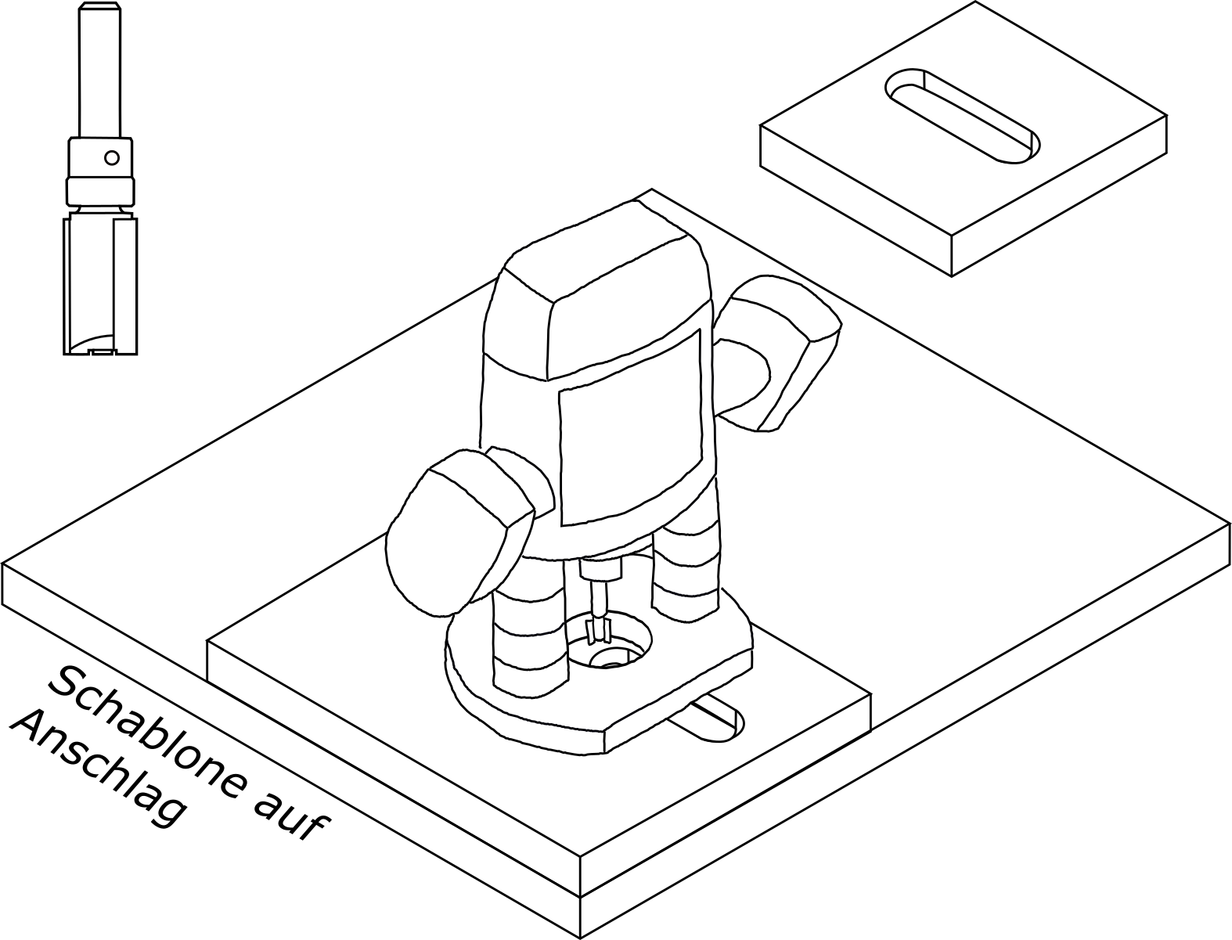
Grundlagen Fräsen – Tasche (1)

Slide 13
Grundlagen Fräsen – Tasche (2)
Werkzeug: Bündigfräser
Hilfsmittel: Fräs-Schablone (Versatz)
Vorab: Fräs-Schablone herstellen (wie?)
Fräsen:
konzentriert Führen
Kontakt halten
gesamte Tasche ausfräsen (Blindflug)

Slide 14
Grundlagen Fräsen (Origin)

Slide 15
Grundlagen Shaper Origin (1)
Handhabung: wie Oberfräse
Bestandteile: wie Oberfräse
Extras
Computer (CNC: Computerized Numerical Control)
Display
Computergesteuerte Spindel

Slide 16
Grundlagen Shaper Origin (2)
Besonderheiten
Ausmessen: nicht nötig!
Präzises Führen: nicht nötig!
Bündigfräser: nicht nötig!
Komplexe Formen: kein Problem!
Wie soll das funktionieren?
Magie?

Slide 17
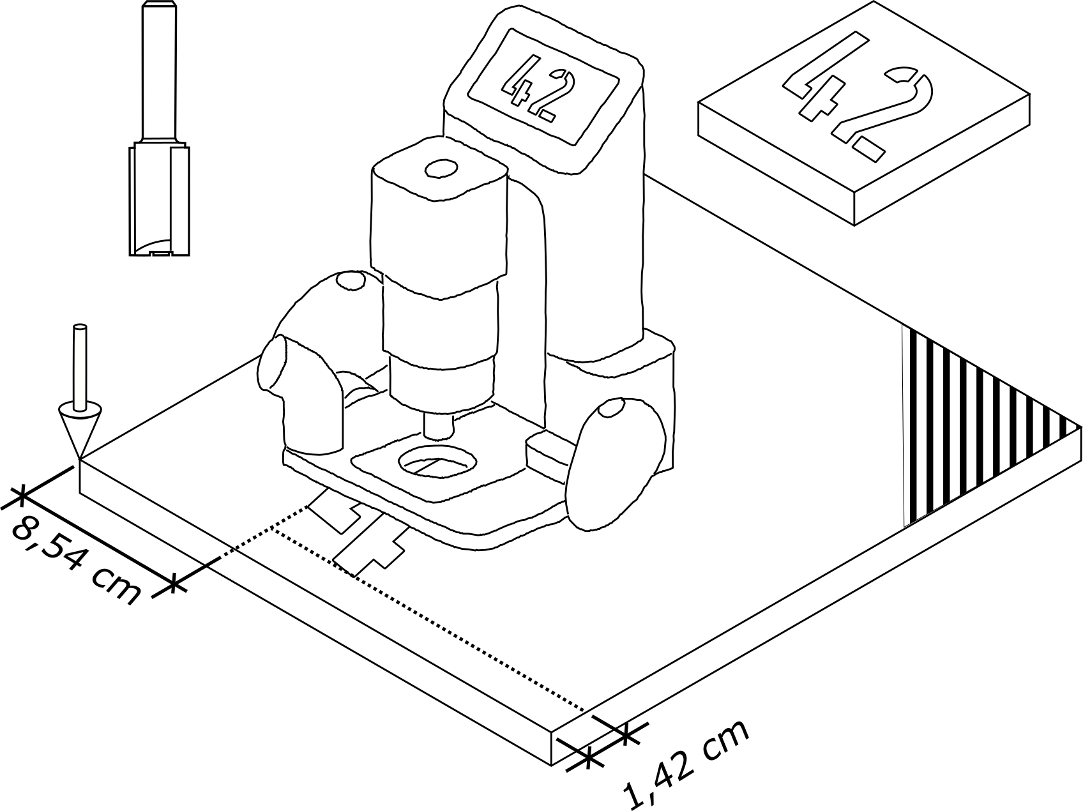
Grundlagen Shaper Origin (3)
Nullpunkt
Arbeitsfläche

Slide 18
Shaper Origin Demo (Aircut)

Slide 19
Shaper Origin Erstes Fazit
Vorbereitung
Zeichnung vorbereiten (Vektorgrafik)
Zeichnung in Shaper Origin laden
Position auf Arbeitsfläche festlegen
Fräsen
Fräsvorgang starten
Kontur folgen
Shaper Origin korrigiert

Slide 20
Shaper Origin Praxis

Slide 21
Shaper Origin Praxis: Vorbereitung
Shaper Origin Fräse vorbereiten
Lieferumfang, Zubehör
Bestandteile
Vorbereitung: Scannen
Vorbereitung: Fräsen

Slide 22
Shaper Origin Praxis: Wissen
Fräs-Etikette
Problem: Kraft am Fräser (Eintauchtiefe, Vorschub)
Problem: Reibungswärme
Eintauchtiefe: max. Fräser-Durchmesser
Dickeres Material: mehrere Fräsdurchgänge
Vorschub: gleichmäßig, zügig

Slide 23
Shaper Origin Praxis: Sicherheit
Selbstschutz
Keine offenen, langen Haare
Keine Kordeln an der Kleidung
Schutzbrille
Gehörschutz
Atemschutz (Krebs, Allergien)
Anweisungen des Kursleiters beachten

Slide 24
Shaper Origin: Selber Fräsen

Slide 25
Informationen
Projekt Garage42 https://www.garage42.org/
Webpage zum Kurs https://blog.garage42.org/g42/blog/workshop-nachbarfraesen-nebenan/ (Links, Informationen)
Garage42 GitHub Repository
Slides zum Kurs
G42 Tool Caddy Design

